Slide 1
Участки на Волге

Slide 2
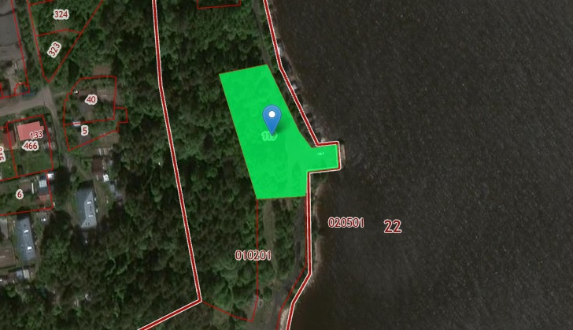
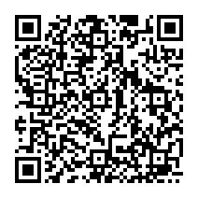
Обл. Ивановская, р-н Юрьевецкий, г. Юрьевец, участок №14 по ул. Карла Маркса
Расположение: Юрьевецкий р-н, г.Юрьевец
Кадастровый номер: 37:22:010201:119
Категория земель: Земли населённых пунктов
Назначение по документам: Для строительства яхт клуба.
Кадастровая Стоимость :2 690 823,34 руб.
Площадь: 5 581 кв.м.
Межевание: Проведено
Инженерные сети: Есть возможность подключения.
Краткое описание: Участок расположен вблизи центра города, подъездная дорога грунтовая, имеется старый, не используемый причал. Часть участка расположена на склоне. До центральных коммуникаций приблизительно 200 м. Возможна организация локальной системы водоснабжения (требуется провести геологию участка для точного измерения уровня залегания грунтовых вод).
Возможное использование: организация яхт клуба, частного причала, плавучая заправочная станция
QR код для перехода.

Slide 3
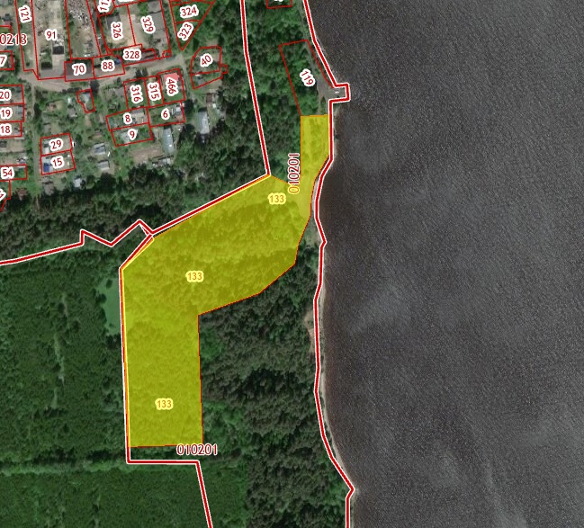
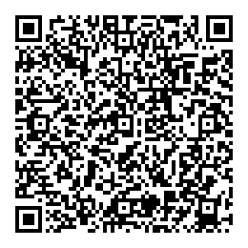
Обл. Ивановская, р-н Юрьевецкий, г. Юрьевец, северной стороной примыкающий к земельному участку по ул. Карла Маркса, 14
Расположение: Юрьевецкий р-н, г.Юрьевец
Кадастровый номер: 37:22:010201:133
Категория земель: Земли населённых пунктов
Назначение по документам: Для размещения производственных и административных зданий, строений, сооружений промышленности, коммунального хозяйства, материально-технического, продовольственного снабжения, сбыта и заготовок
Кадастровая Стоимость : 6 705 666,19 руб.
Площадь: 58 090 кв. м
Межевание: Проведено
Инженерные сети: Есть возможность подключения.
Краткое описание: Участок расположен вблизи центра города, подъездная дорога грунтовая. Форма участка сложная, большей частью расположен на склоне, требуется расчистка территории. На участке расположено заброшенное полуразрушенное строение (бывший склад для лесозаготовок). До центральных коммуникаций приблизительно 200 м. Возможна организация локальной системы водоснабжения (требуется провести геологию участка для точного измерения уровня залегания грунтовых вод).
Возможное использование: организация яхт клуба, база отдыха с частным пляжем, организация деревообрабатывающего или иного предприятия с возможностью доставки материалов водным транспортом.
QR код для перехода.

Slide 4
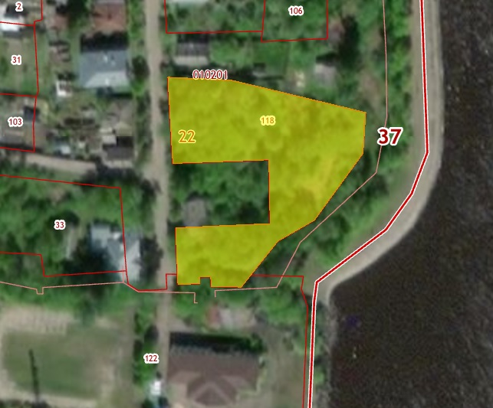
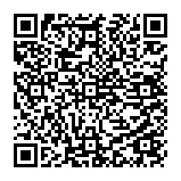
обл. Ивановская, р-н Юрьевецкий, г. Юрьевец, ул. Советская, участок №2
Расположение: Юрьевецкий р-н, г.Юрьевец
Кадастровый номер: 37:22:010201:118
Категория земель: Земли населённых пунктов
Назначение по документам: Для строительства туристической базы отдыха.
Кадастровая Стоимость : 1 992 684,62 руб.
Площадь: 4 133 кв. м
Межевание: Проведено
Инженерные сети: Есть возможность подключения.
Краткое описание: Участок расположен на набережной р.Волга. возможна организация прямого спуска к воде. На участке забиты Ж\Б сваи под фундамент, требуется проработка присоединения смежного участка с расположенным на нем заброшенным домом, что позволит повысить привлекательность объекта. Участок с небольшими перепадами высот, требуется расчистка от зеленых насаждений. Рядом расположен действующий пассажирский речной причал.
Возможное использование: организация яхт клуба, база отдыха, гостиница, ресторан.
QR код для перехода.

Slide 5
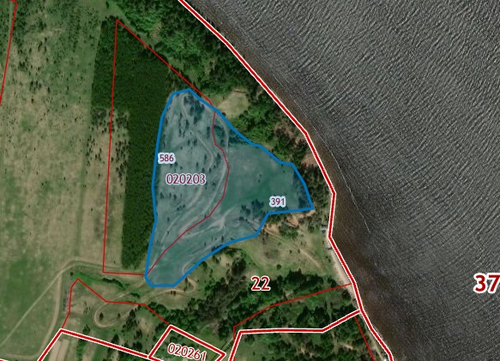
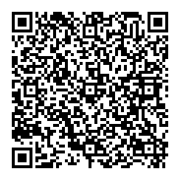
Земельный участок Ивановская область, Юрьевецкий район, примыкающий с севера в районе д.Скуратиха
Расположение: Юрьевецкий район, примыкающий с севера в районе д.Скуратиха
Кадастровый номер: часть участка с №37:22:020203:391
Категория земель: Земли сельскохозяйственного назначения
Назначение по документам: Для сельскохозяйственного производства
Кадастровая Стоимость : не определена
Площадь: 4 Га
Межевание: не проведено
Инженерные сети: Есть возможность подключения.
Краткое описание: Участок не межеван, ранее и по сей день располагается трасса мотокросса (2 трасса по протяженности в СССР), участок имеет не ровный, имеются перепады высот, расположен на горе прибрежной зоны р. Волги, требуется проработка возможности перевода категории под целевую программу.
Возможное использование: Туристическая база отдыха, обновленная трасса мотокросса, коттеджный поселок, спортивно-досуговый центр.
QR код для перехода.

Slide 6
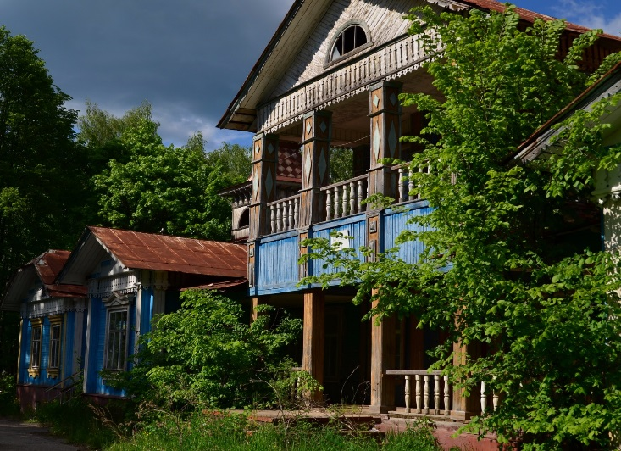
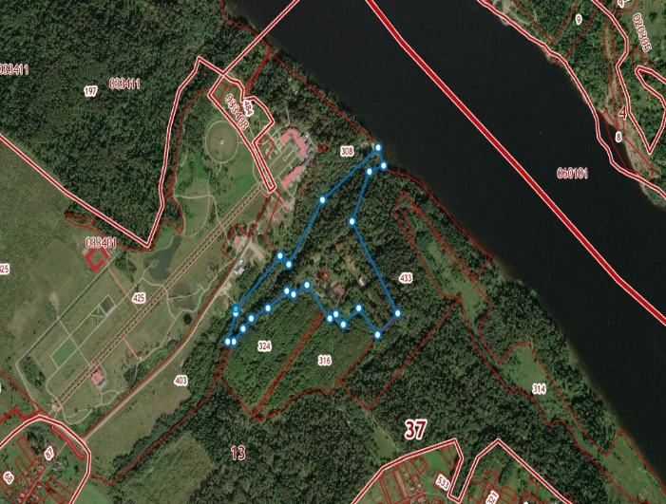
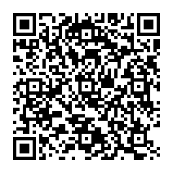
Спортивно-оздоровительная база «Порошино»
Бывшая дача Фёдора Ивановича ШАЛЯПИНА - УСАДЬБА ХМЕЛЬНИЦЫ
Расположение: Ивановская область, Приволжский район, в 200 м юго-восточнее д. Шаляпино, спортивная база " Порошино"
Категория земель: Земли особо охраняемых территорий и объектов
Кадастровый номер: 37:13:033401:428
Уточненная площадь:69 303 кв. м
Разрешенное использование: Для размещения объектов санаторного и курортного назначения
Стоимость: 75 000 000 руб
Инженерные коммуникации: Подведены
Краткое описание: Участок расположен в живописном историческом месте на берегу Волги вблизи г. Плёс. Бывшая Дача Фёдора Шаляпина, последнее использование было под базу отдыха. На территории есть 8 бывших жилых корпусов и хозяйственные строения. Конструктив зданий сохранился достаточно хорошо, для восстановления исторического облика требуются косметические работы. В бетонных корпусах требуется косметический ремонт и обновление инженерных коммуникаций. Участок расположен по соседству с престижным Эко-отелем Вилла Плёс, к базе ведет бетонная дорога (местами требует замены плит). Возможно использование под туристическую базу отдыха, оздоровительный лагерь.
QR код для перехода.

Slide 7
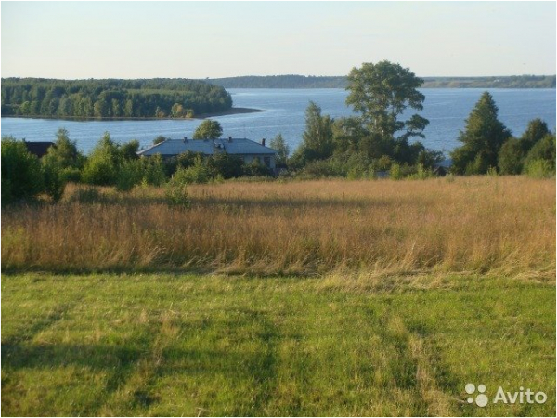
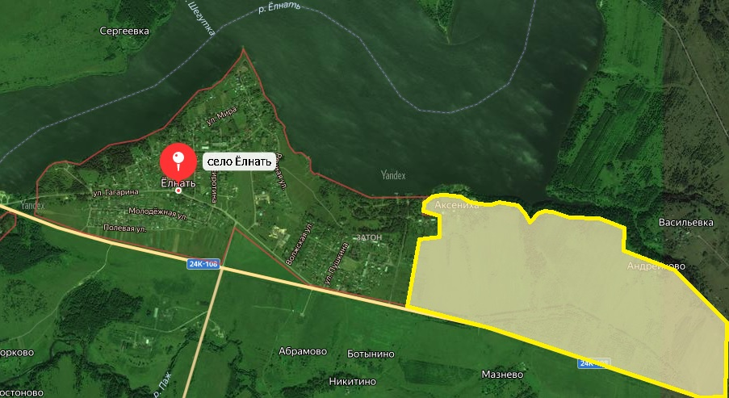
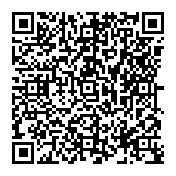
Участок 47 га в Юрьевецком районе, вблизи села Елнать
Тип: Зеленая
Расположение: Ближайший населенный пункт 50-100 метров (д. Аксениха)
Категория земель: Земли сельскохозяйственного
Назначения
Кадастровый номер: не стоит на кадастровом учете
Стоимость: 5 120 000 руб
Площадь: 47 га
Инженерные коммуникации: Есть возможность подключения
Краткое описание: Ближайший населенный пункт 50-100 метров (д. Аксениха) районный центр через 12 км. Участок ровный, без оврагов и леса. Береговая зона 450 метров. Елнать и Волга являются судоходными и очень живописными, прекрасная возможность для строительства яхтклуба, турбазы или какого- либо другого объекта.
QR код для перехода.

Slide 8
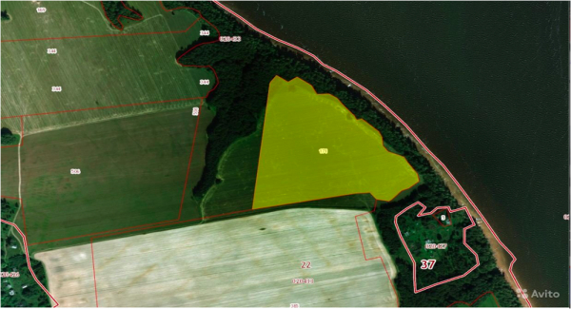
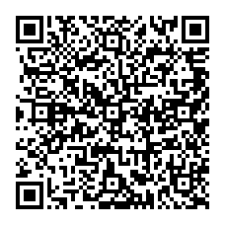
Юрьевецкий р-н, Соболевское сельское поселение,
д. Посернятево
Тип: Зеленая
Расположение: Юрьевецкий р-н, Соболевское сельское поселение, д. Посернятево
Категория земель: Земли сельскохозяйственного назначения
Кадастровый номер: 37:22:020433:171
Стоимость: Начальная цена: 198 900 руб.
Площадь: 12,75 га
QR код для перехода.
Краткое описание : Участок расположен ориентировочно в 170 км от г. Иваново, рядом с Горьковским водохранилищем, в 2 км от автомобильной дороги 24К-108, в 540 м на северо-запад от д. Посернятьево.

Slide 9
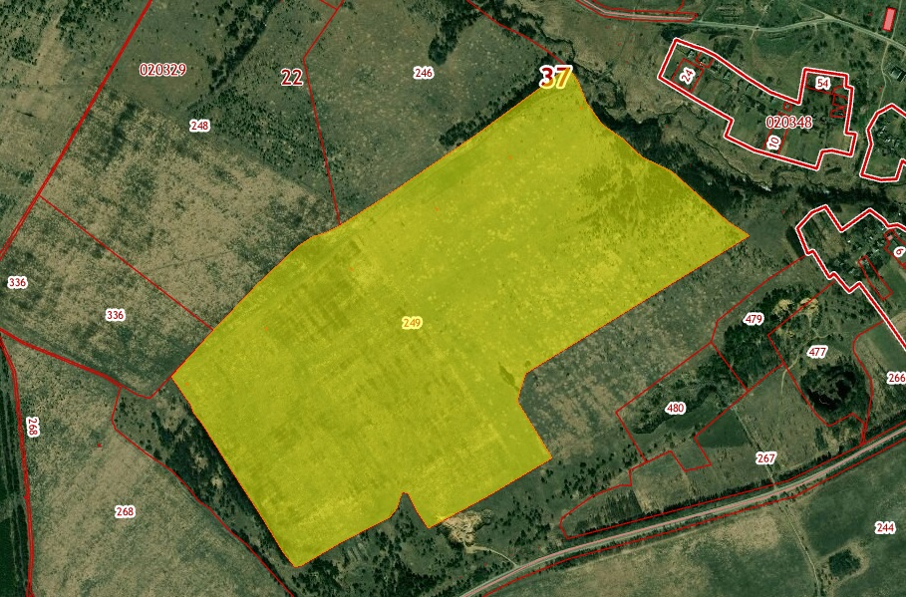
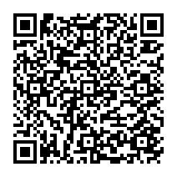
Земельный участок в районе
д. Щекотиха
Тип: Зеленая
Расположение: Ивановская область, Юрьевецкий район, 1200 м западнее
д. Щекотиха
Категория земель: земли сельскохозяйственного назначения
Кадастровый номер: 37:22:020329:249
Стоимость: 1 035 379 руб.
Площадь: 90,6 Га
Инженерные коммуникации: Есть возможность подключения.
QR код для перехода.

Slide 10
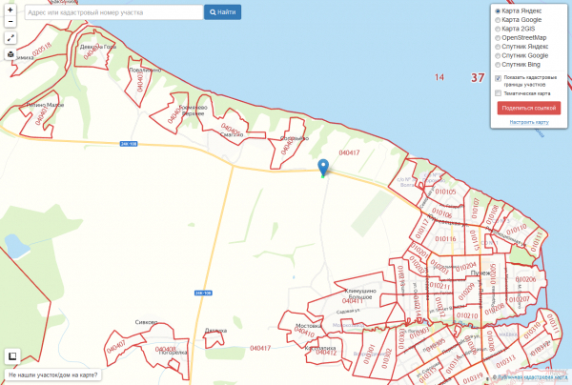
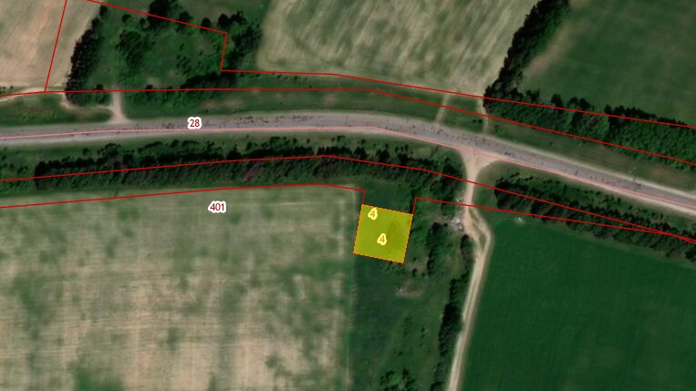
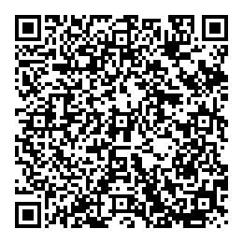
Земельный участок промышленного назначения, расположен в 1,5 км от г.Пучеж
Тип: Коричневая
Расположение: Пучежский район (около ретранслятора на выезде из города).
Категория земель: Земли промышленности, энергетики, транспорта, связи, радиовещания, телевидения, информатики, земли для обеспечения космической деятельности, земли обороны, безопасности и земли иного специального назначения.
Кадастровый номер: 37:14:040417:1
Кадастровая стоимость: 7 527,05 руб.
Площадь: 4 902 кв. м
Инженерные коммуникации: Есть возможность подключения
QR код для перехода.

Slide 11
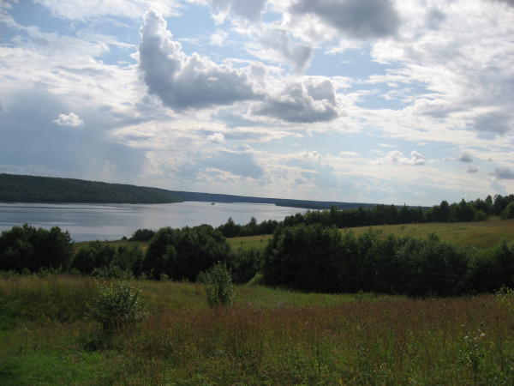
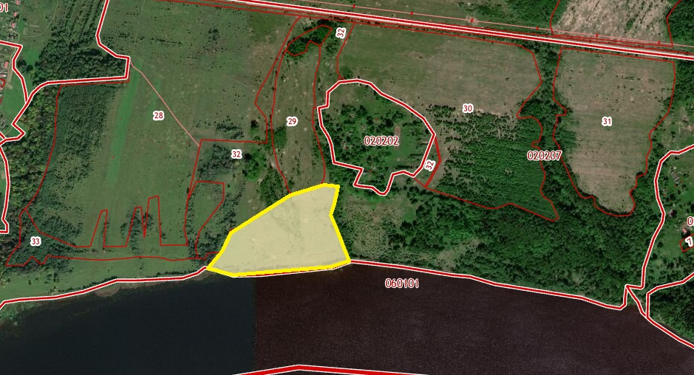
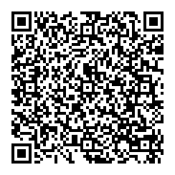
Земельный участок вдоль юго-западной границы д. Савитово Заволжского района, на левом берегу р. Волга.
Тип: Зеленая
Расположение: Участок расположен вдоль юго-западной границы д. Савитово Заволжского района, на левом берегу р. Волга.
Категория земель: Земли населенных пунктов
Кадастровый номер: информация отсутствует
Стоимость: Кадастровая стоимость определяется после формирования земельного участка и постановки на кадастровый учет
Площадь: 7,5 га
Инженерные Коммуникации: Есть возможность подключения.
Краткое описание: Земельный участок площадью 7,5 га расположен на территории Волжского сельского поселения. Для создания гостинично-туристского комплекса.
QR код для перехода.

Slide 12
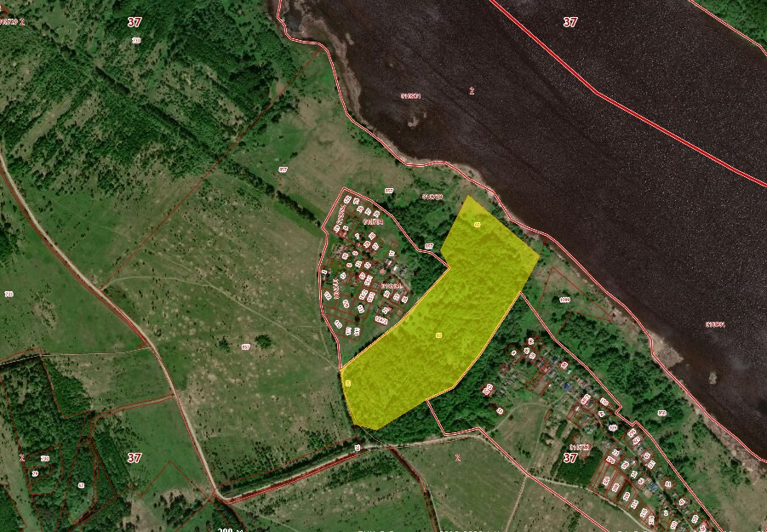
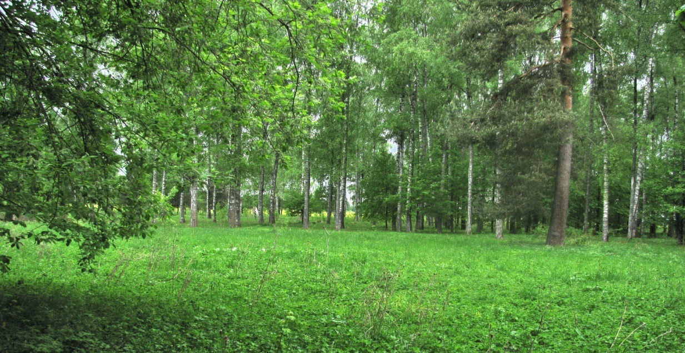
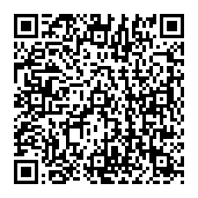
Земельный участок под базу отдыха, Вичугский район, между д.Борщевка и д.Стрелка
Тип Зеленая
Расположение между д.Борщевка и д. Стрелка (вне населенного пункта)
Категория земель Земли особо охраняемых территорий и объектов
Кадастровый номер 37:02:010729:60
Стоимость кадастровая - 80 040 341,92 руб.
Площадь 17,8 га
Инженерные коммуникации: Есть возможность подключения.
Краткое описание: Для размещения дома отдыха.
QR код для перехода.

Slide 13
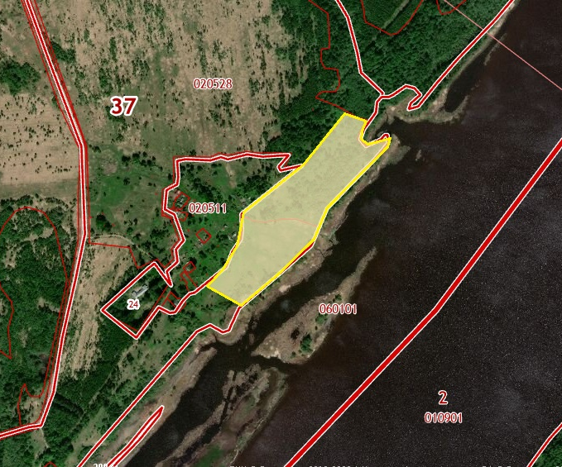
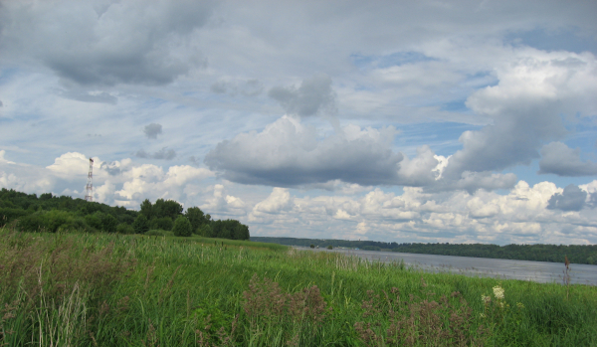
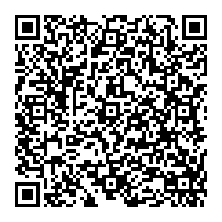
Земельный участок расположен вдоль юго-западной границы д. Воронцово, на левом берегу р. Волга
Тип Зеленая
Расположение Участок расположен на правом берегу р. Кистега, в 150 м по направлению на северо-восток от д. Голузино Заволжского района
Категория земель Земли запаса и земли сельхозназначения
Кадастровый номер информация отсуствует
Стоимость Кадастровая стоимость определяется после формирования земельного участка и постановки на кадастровый учет
Площадь 11,3 га
Инженерные коммуникации:
Краткое описание: Земельный участок площадью 8,5 га расположен на территории Волжского сельского поселения. Для создания гостинично-туристского комплекса.
QR код для перехода.

Slide 14
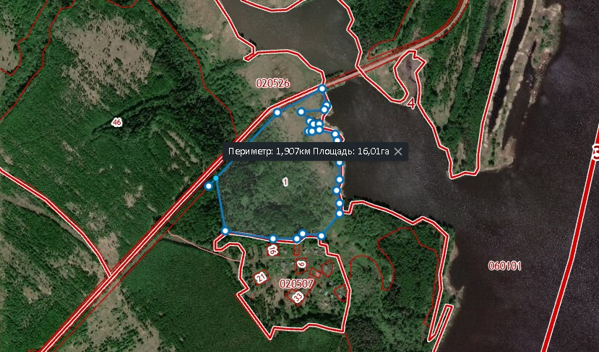
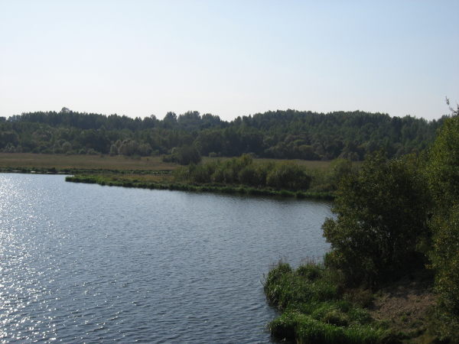
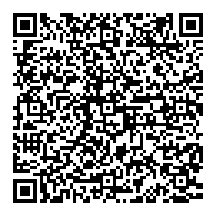
Земельный участок на правом берегу р. Локша, в 100 м по направлению на северо-восток от д. Ватаги Заволжского района
Тип: Зеленая
Расположение: Участок расположен на правом берегу р. Локша, в 100 м по направлению на северо-восток от д. Ватаги Заволжского района
Категория земель: земли запаса и земли сельхоз назначения
Кадастровый номер: информация отсутствует
Стоимость: Кадастровая стоимость определяется после формирования земельного участка и постановки на кадастровый учет
Площадь: 16,0 га
Инженерная коммуникации: Есть возможность подключения.
Краткое описание: Земельный участок площадью 16 га расположен на территории Волжского сельского поселения. Для создания гостинично-туристского комплекса.
QR код для перехода.

Slide 15
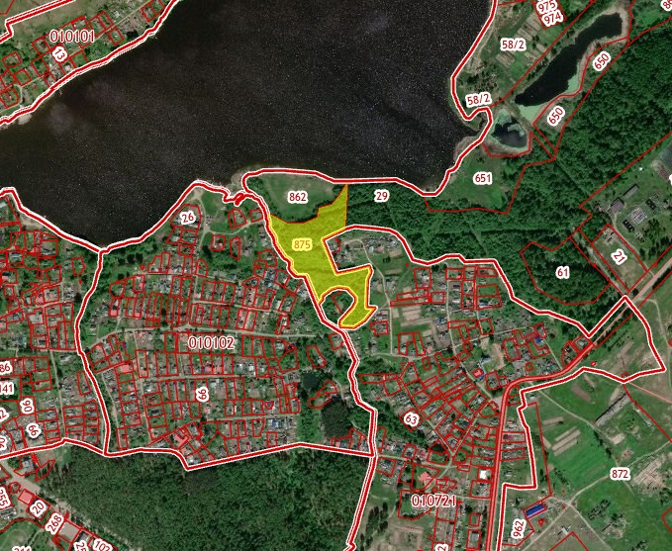
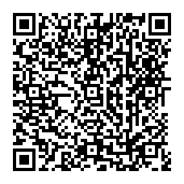
Земельный участок под базу отдыха, Вичугский район, д.Семигорье
Тип: Зеленая
Расположение: Ивановская область, Вичугский район, д.Семигорье
Категория земель: земли населенных пунктов
Кадастровый номер: 37:02:010729:875
Стоимость кадастровая: 33 459 183,95 руб.
Площадь: 3,6 га
Инженерные коммуникации: Есть возможность подключения.
Краткое описание: Участок расположен на берегу реки Волга, живописные места, хорошие подъездные пути. Подойдет под организацию базы отдыха.
QR код для перехода.

Slide 16
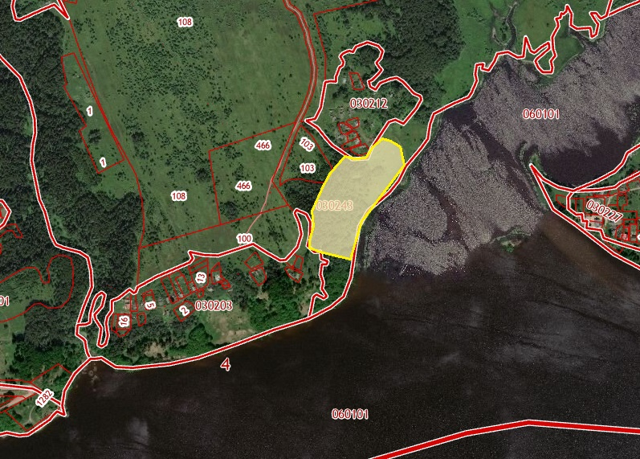
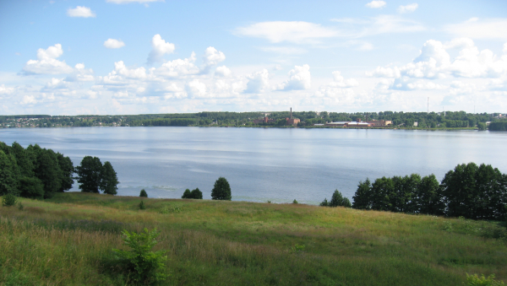
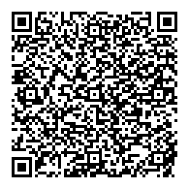
Земельный участок вдоль восточной границы д. Белькаши Заволжского района, в устье р. Кистега, в 50 м от р. Волга
Тип: Зеленая
Расположение: Участок расположен вдоль восточной границы д. Белькаши Заволжского района, в устье р. Кистега, в 50 м от р. Волга
Категория земель: Земли населенных пунктов
Кадастровый номер: информация отсуствует
Стоимость: Кадастровая стоимость определяется после формирования земельного участка и постановки на кадастровый учет
Площадь: 6,0 га
Инженерные коммуникации: Есть возможность подключения.
Краткое описание: Земельный участок площадью 6 га расположен на территории Волжского сельского поселения. Для создания гостинично-туристского комплекса.
QR код для перехода.

Slide 17
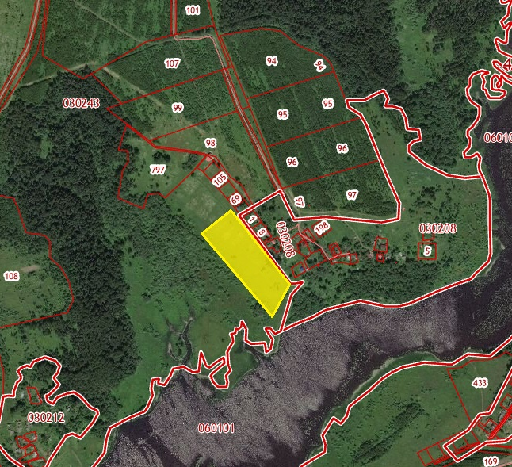
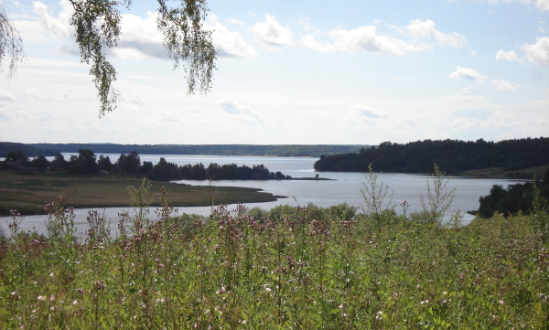
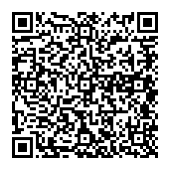
Земельный участок №2 - д.Голузино Заволжского района, на правом берегу р. Кистега, в 0,9 км от р. Волга.
Тип: Зеленая
Расположение: Заволжский район. Участок расположен на правом берегу р. Кистега, в 0,9 км от р. Волга.
Категория земель: Земли запаса
Кадастровый номер: информация отсуствует
Стоимость :Кадастровая стоимость определяется после формирования земельного участка и постановки на кадастровый учет
Площадь: 4,0 га
Инженерные коммуникации: Есть возможность подключения.
Краткое описание: Земельный участок площадью 4 га расположен на территории Волжского сельского поселения. Для создания гостинично-туристского комплекса. Расстояние до ближайшего жилья - 50 м.
Почва - суглинок, уровень грунтовых вод определяется изысканиями. Глубина промерзания грунта - не более 1.7 м. Влияние карста на строительство и эксплуатацию зданий нет.
QR код для перехода.

Slide 18
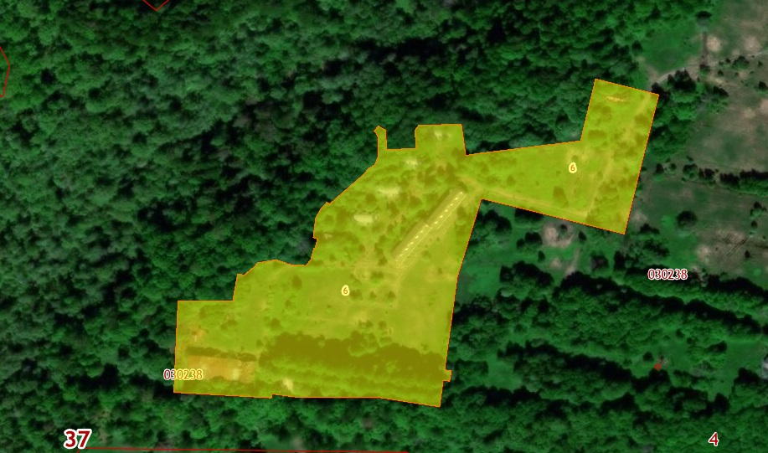
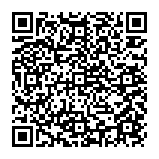
Имущественный комплекс ДОЛ «Сокол»
Тип: Коричневая
Категория земель:Земли особо охраняемых территорий и объектов
Кадастровый номер:37:04:030238:6
Стоимость: согласно отчета независимого оценщика от 16.08.2013 г. рыночная стоимость объекта вместе с земельным участком составляет 26 620 000 руб
Площадь: 3,9 га
Инженерные коммуникации: Подведены
Краткое описание: Площадь застройки 2616,7 кв.м.
Площадь прилегающей территории 3,9 га.
Рельеф участка ровный
QR код для перехода.

Slide 19
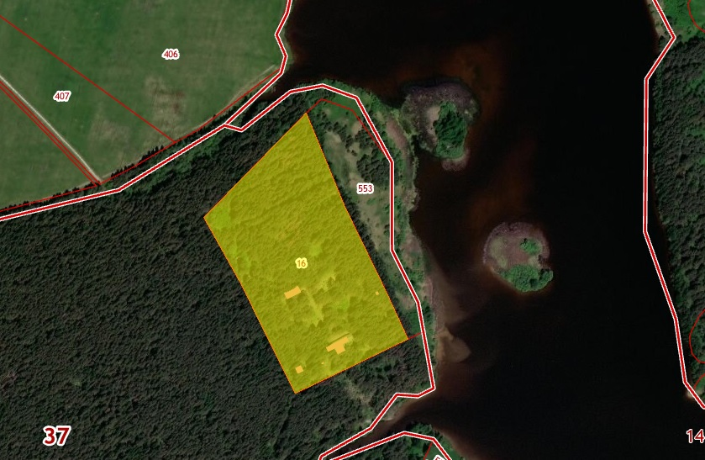
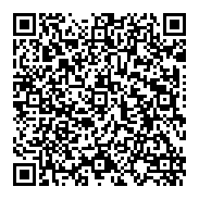
Территория детского лагеря «Чайка» Илья-Высоковское сельского поселения Пучежского р-на
Тип: Коричневая
Расположение: на р.Ячменка, напротив древнего русского села Ильи Высоково Пучежского р-на Ивановской области, в 100 км от Нижнего Новгорода, 420 км от Москвы
Категория земель: Земли особо охраняемых территорий и объектов
Кадастровый номер: 37:14:050218:16
Стоимость: 5 000 000 руб.
Площадь: 7 га
Краткое описание: Детский лагерь "Чайка« расположен на р.Ячменка, напротив древнего русского села Ильи Высоково Пучежского р-на Ивановской области, в 100 км от Нижнего Новгорода, 420 км от Москвы.
Площадь земельного участка - 7 га соснового бора и 3 га прилегающей к р.Ячменка рекреационной территории. Также, при желании, есть возможность выделения взлетно-посадочной вертолетной площадки на соседнем поле (обсуждается и оплачивается дополнительно).
Участок прямоугольный, расположен вдоль реки, длина пляжа около 500 м (ранее здесь были организованы футбольные и баскетбольные поля, полоса препятствий).
На границах участка - с двух сторон, по берегу - имеются заливы, что препятствует попаданию посторонних на территорию.
Въехать можно только одной дорогой, через сосновый бор - к центральному входу, что улучшает безопасность и охрану.
QR код для перехода.

